Slide 1














十周年 家庭日
上海收官站
报名了
资产类型 C

Slide 2
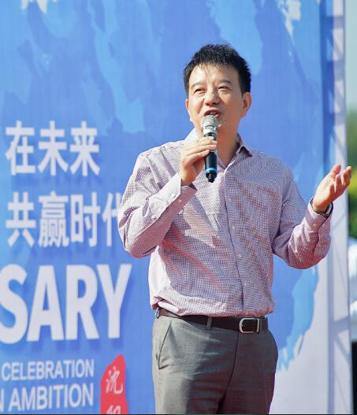
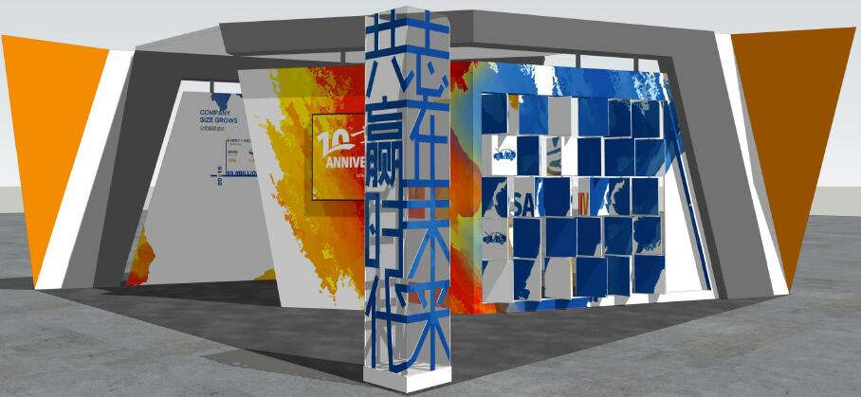

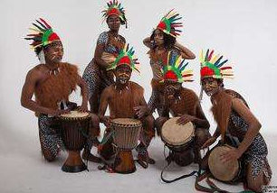

还记得5周年的家庭日·龙舟赛吗？
延锋彼欧10岁了，让我们再次相聚，
同庆祝，大家庭、小家庭共享欢乐时光，
击千鼓，扬士气、传承公司奋进文化。
资产类型 C

Slide 3



时间和地点1
目 录
活动内容介绍2
活动礼物3
报名方式4
资产类型 C

Slide 4

1
时间 和 地点
资产类型 C

Slide 5
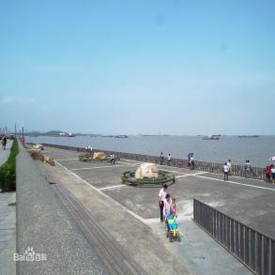

时间+地点
时间：10月22日 星期天
地点：上海滨江森林公园
（上海浦东高桥镇凌桥高沙滩3号）
资产类型 C

Slide 6
2
活动内容介绍
资产类型 C

Slide 7


活动内容
08:30-09:00 入园
09:00-09:45 开幕式
09:45-11:15 欢乐嘉年华·上半场
10:30-11:30 击鼓培训
11:30-12:00 闭幕式
12:00-15:00 欢乐嘉年华·下半场
15:30 发车
资产类型 C

Slide 8
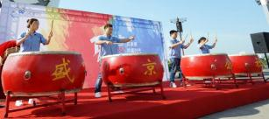
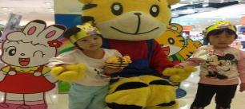


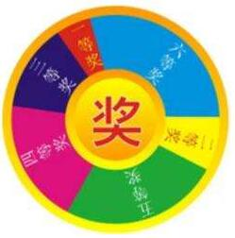
精彩开幕式
资产类型 C

Slide 9

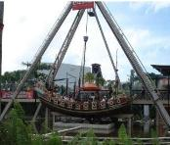


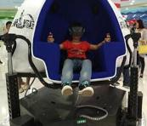

欢乐嘉年华
不管你在哪个年龄层
不管你是单身汪，还是带爸妈、带娃
定有一款活动适合你和家人
Ps. 版面有限，无法全秀，到活动现场来看吧
资产类型 C

Slide 10



团队
千鼓合奏
黄浦江、长江口
我们共奏一首《朋友》
带着家人一起来吧
家庭
共赢
未来
资产类型 C

Slide 11


激扬闭幕式
千鼓合奏
经1小时培训后，千人合奏《朋友》
幸运大抽奖
从全国员工中抽取一、二等大奖
发展愿景
资产类型 C

Slide 12
3
活 动 礼 物
资产类型 C

Slide 13

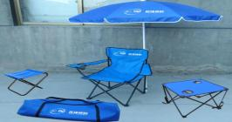
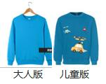

礼物1：户外折叠套装
范围：所有延锋彼欧员工
按各地家庭日活动时间发放，上海地区10月22日及后发放
礼物2：家庭亲子装
范围：参加上海地区家庭日活动
样式：大人纯色，孩子有卡通图
衣服是当天入园的“门票”！
活动现场更有奖品多多
资产类型 C

Slide 14
4
报 名 方 式
资产类型 C

Slide 15




选项1：参加家庭日
报名选项有两种：
选项1、参加家庭日活动
选项2、参加家庭日+千人敲鼓活动
提醒：满15岁及以上的孩子可参加敲鼓活动
选项2：家庭日活动+千人敲鼓
资产类型 C

Slide 16

以员工家庭为单位
- 上海地区，每个家庭≤3人
- 双职工作为1个家庭
- 生产线员工优先
另邀请了我们历年退休员工参加本次活动！
报名要求
报名截止时间：9月22日16:00
（先报先得，额满截止）
直接到各考勤员处报名
各分工会统计、汇总
资产类型 C

Slide 17
1、交通方式：
班车：见报名表中站点信息，若站点少于10人则后续将会调整
自驾：活动前统一发放停车证
为方便出行，请大家尽量选择班车
餐点
交通
天气
2、餐点：
家庭礼包，配备基本用品和少量干点
午餐提供麦当劳汉堡
活动现场有其他零食提供
带孩子的家长，请自备些点心。
安全
3、安全及天气：
现场设有应急医疗
若天气下雨等客观情况，则活动延期
资产类型 C

Slide 18


心动！就去报名！
YFPO十周年·家庭日
资产类型 C

